Slide 1
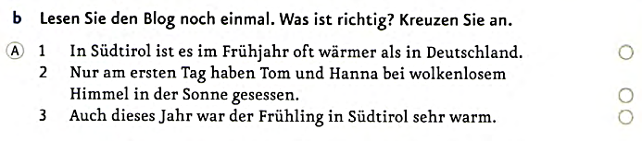
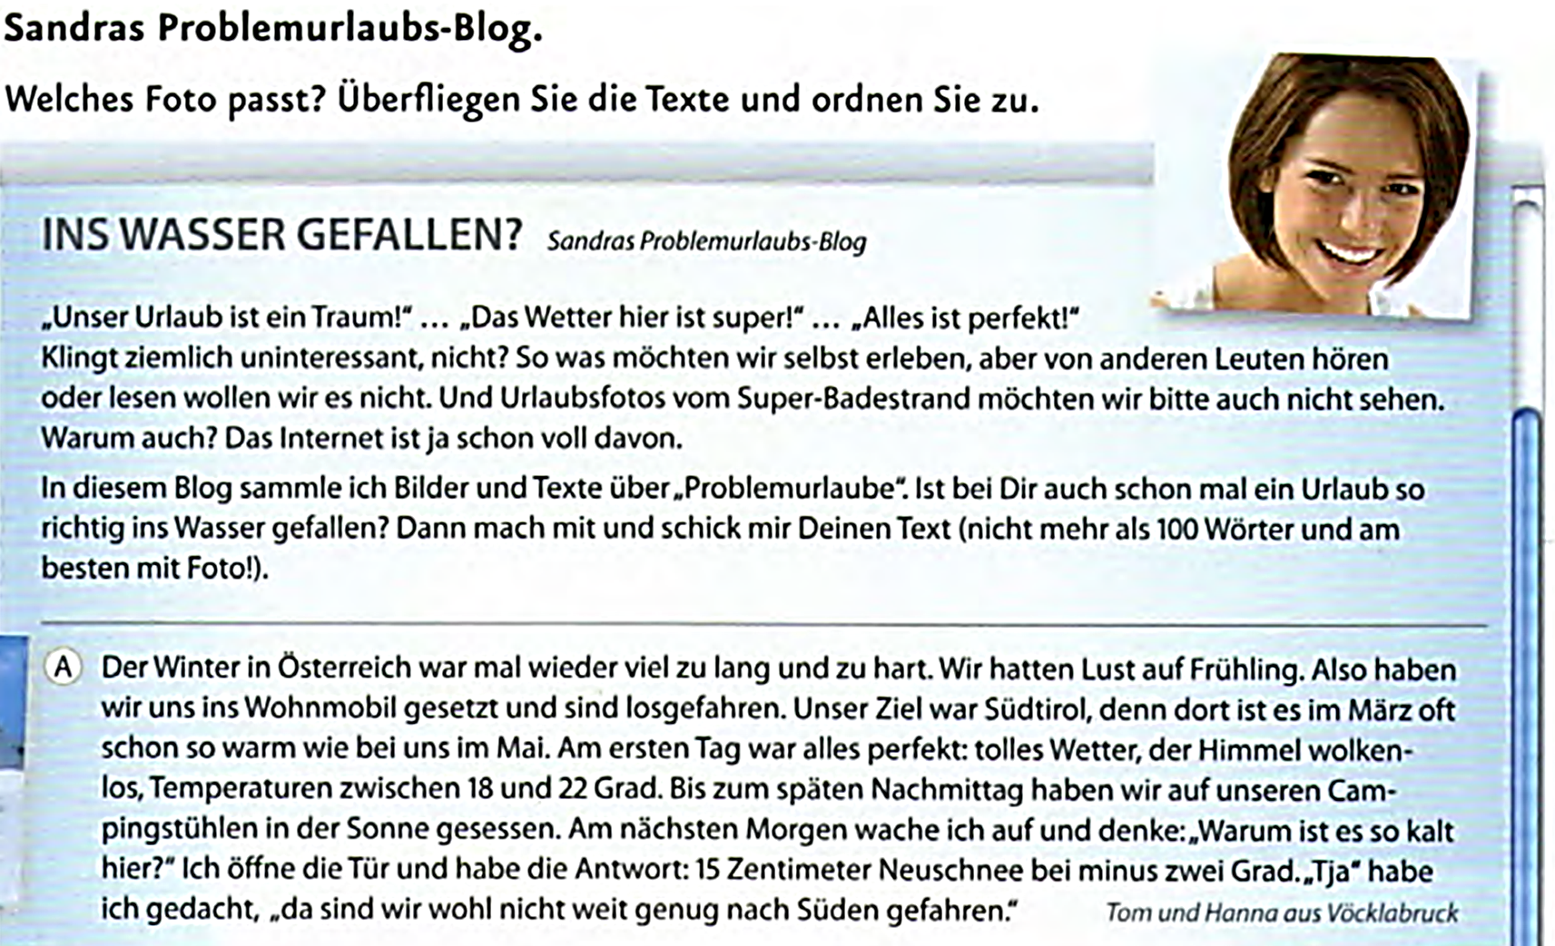

Slide 2
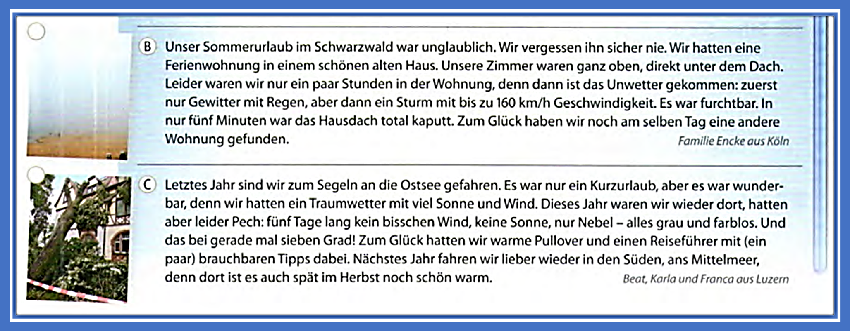
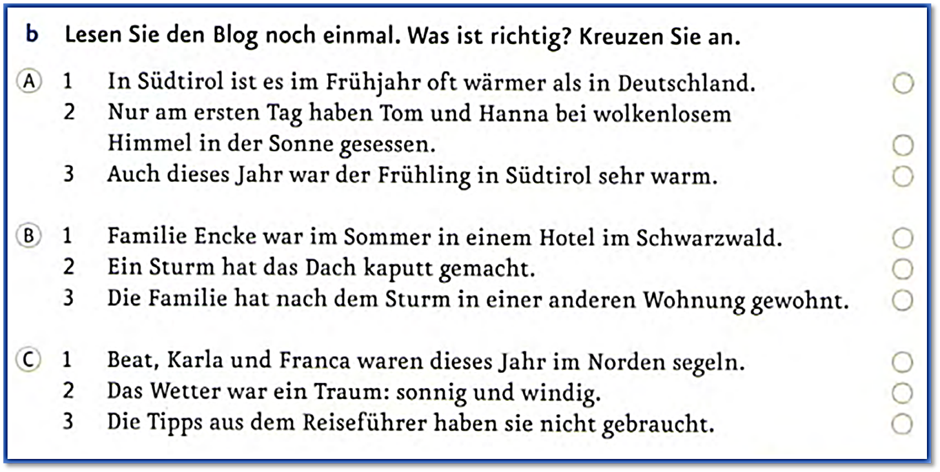

Slide 4
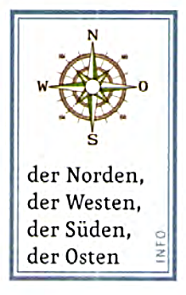

Slide 5
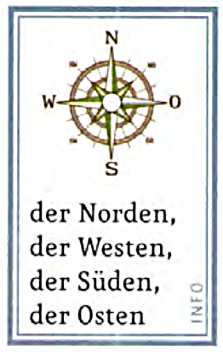
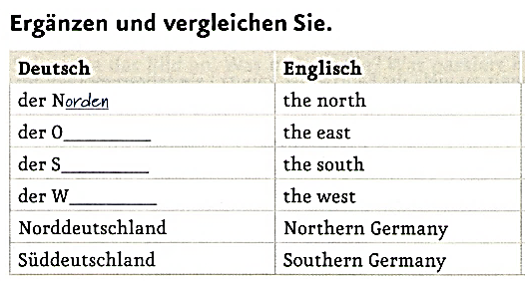

Slide 6
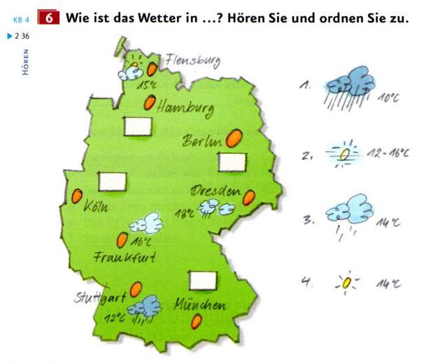


Slide 7
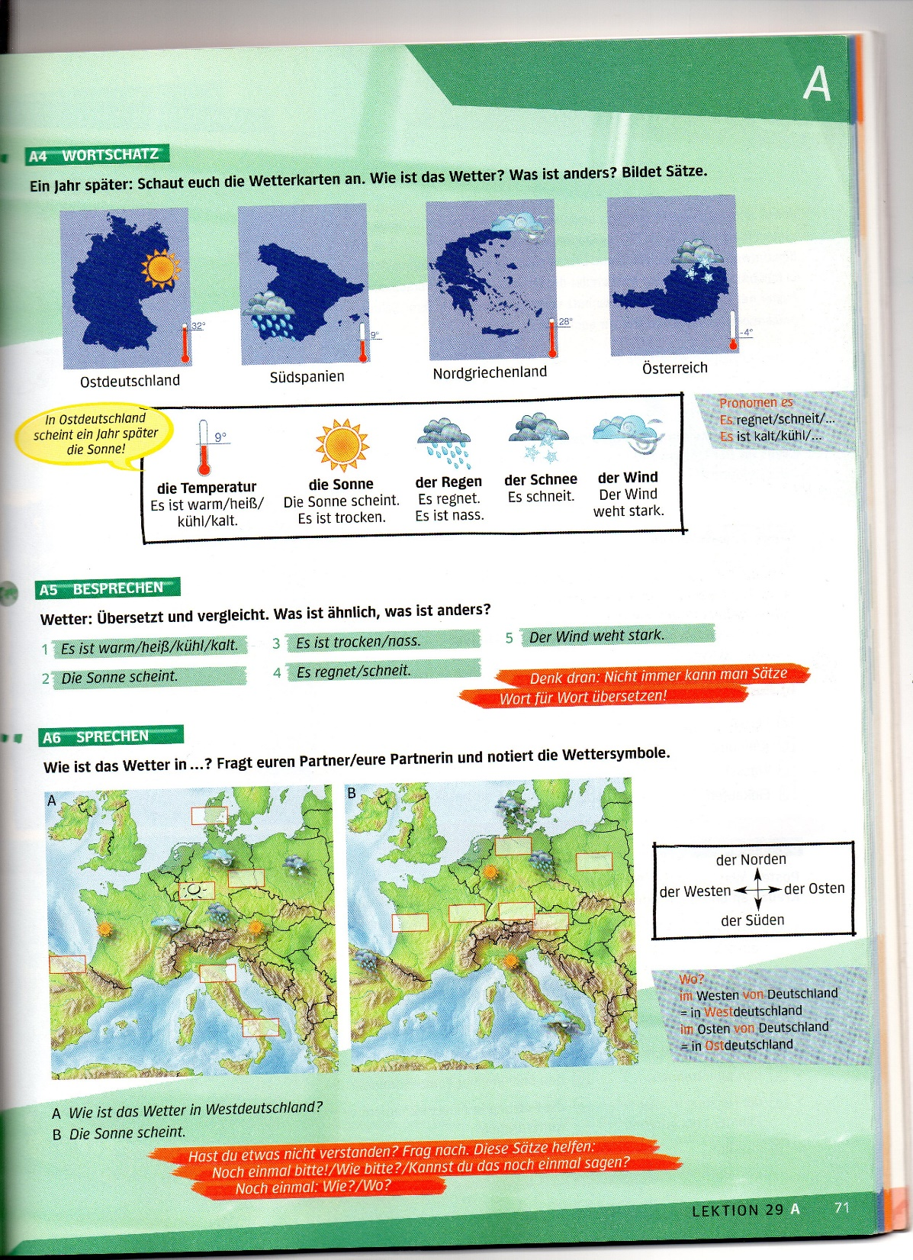
Wie ist das Wetter in Ostdeutschland?
In Ostdeutschland scheint die Sonne.

Slide 8
Wie ist das Wetter in Südspanien?
In Südspanien regnet es.

Slide 9
Wie ist das Wetter in Nordgriechenland?
In Nordgriechenland
weht der Wind stark.

Slide 10
Wie ist das Wetter in österreich?
In österreich schneit es.

Slide 11
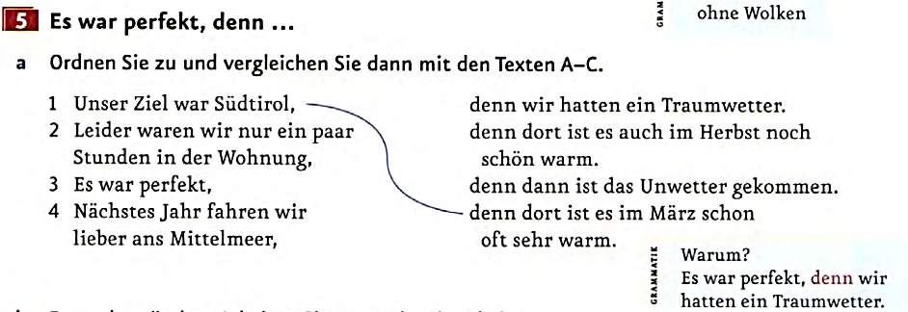

Slide 12
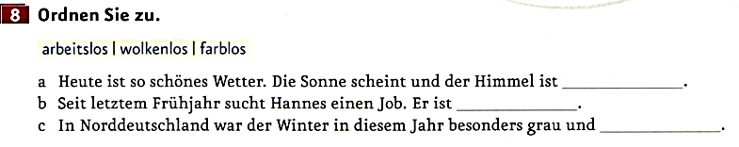

Slide 13
Wohin wollt ihr gehen? Warum?
Ich will nach österreich gehen, denn ich mag Schnee.

Slide 14
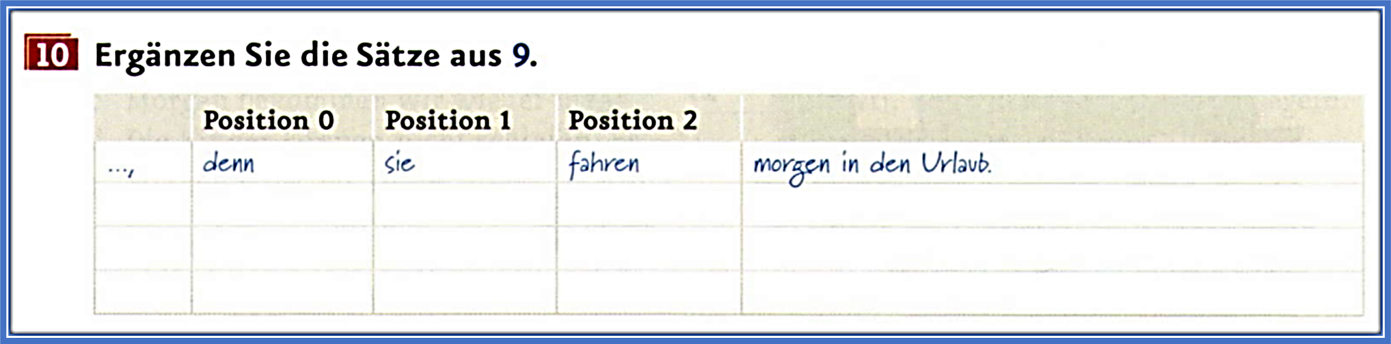
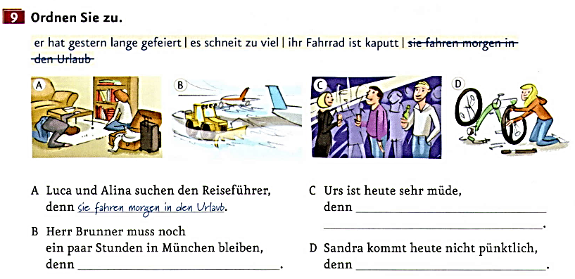

Slide 15
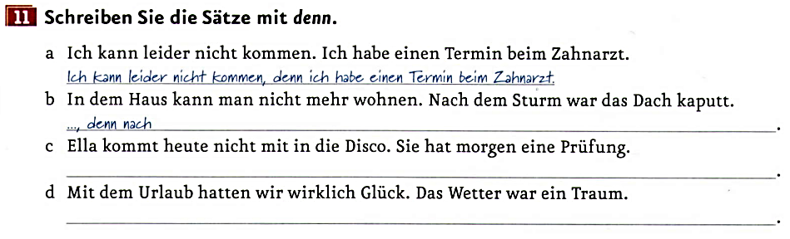

Slide 16
Der Ausflug muss ausfallen. Es regnet heftig.

Slide 17
Eva spricht perfekt Deutsch.
Sie hat viele Jahre in Berlin gearbeitet.

Slide 18
Die Klasse hat eine schlechte Arbeit geschriegen. Der Lehrer ist sehr unzufrieden.

Slide 19
Herr Heinrich macht eine Diӓt.
Er hat zehn Kilo übergewicht.

Slide 20
Paola wird von ihrem Chef gelobt.
Sie hat ein wichtiges Geschäft abgeschlossen.

Slide 21
Es regnet heftig.
Der Ausflug muss ausgefallen.

Slide 22
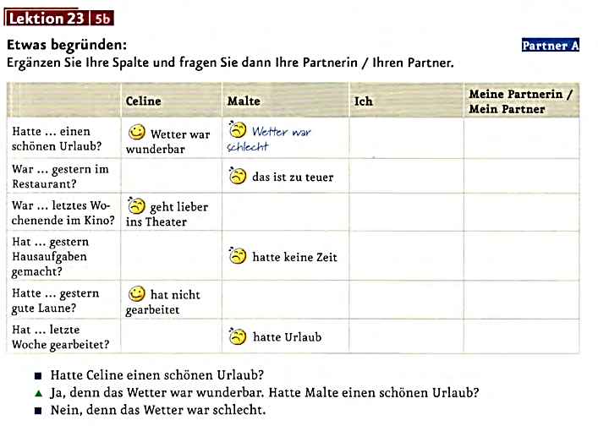

Slide 23
Ich habe keine Hausaufgaben gemacht, denn…………

Slide 24
Heute frühstücke ich nicht, denn………………………………

Slide 25
Ich gehe nicht zur Schule, denn………………………………...

Slide 26
Gestern bin ich ins Bett spӓt gegangen, denn………

Slide 27
Ich habe kein Geld, denn……………………………

